Slide 1
投资学 第8章
资产组合理论与资本资产定价模型

Slide 2
概述
现代投资理论的产生以1952年3月Harry.M.Markowitz发表的《投资组合选择》为标志
1962年，Willian Sharpe对资产组合模型进行简化，提出了资本资产定价模型（Capital asset pricing model， CAPM）
1976年，Stephen Ross提出了替代CAPM的套利定价模型（Arbitrage pricing theory，APT）。
上述的几个理论均假设市场是有效的。人们对市场能够地按照定价理论的问题也发生了兴趣，1965年，Eugene Fama在其博士论文中提出了有效市场假说（Efficient market hypothesis，EMH）

Slide 3
8.1 资产组合理论
基本假设
（1）投资者仅仅以期望收益率和方差（标准差）来评价资产组合（Portfolio）
（2）投资者是不知足的和风险厌恶的，即投资者是理性的。
（3）投资者的投资为单一投资期，多期投资是单期投资的不断重复。
（4）投资者希望持有有效资产组合。

Slide 4
8.1.1 组合的可行集和有效集
可行集与有效集
  可行集：资产组合的机会集合（Portfolio opportunity set），即资产可构造出的所有组合的期望收益和方差。
  有效组合（Efficient portfolio ）：给定风险水平下的具有最高收益的组合或者给定收益水平下具有最小风险的组合。每一个组合代表一个点。
  有效集（ Efficient set） ：又称为有效边界（ Efficient frontier）,它是有效组合的集合（点的连线）。

Slide 5
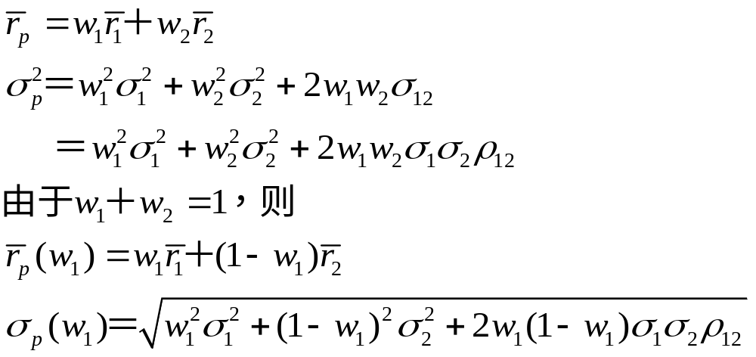
两种风险资产构成的组合的风险与收益
若已知两种资产的期望收益、方差和它们之间的相关系数，则由上一章的结论可知两种资产构成的组合之期望收益和方差为
由此就构成了资产在给定条件下的可行集！

Slide 6
注意到两种资产的相关系数为1≥ρ₁₂≥－1
因此，分别在ρ₁₂＝1和ρ₁₂＝－1时，可以得到资产组合的可行集的顶部边界和底部边界。
其他所有的可能情况，在这两个边界之中。

Slide 7
组合的风险－收益二维表示
8.1.2 两种完全正相关资产的可行集
收益r_{p}
.
风险σ_{p}

Slide 8
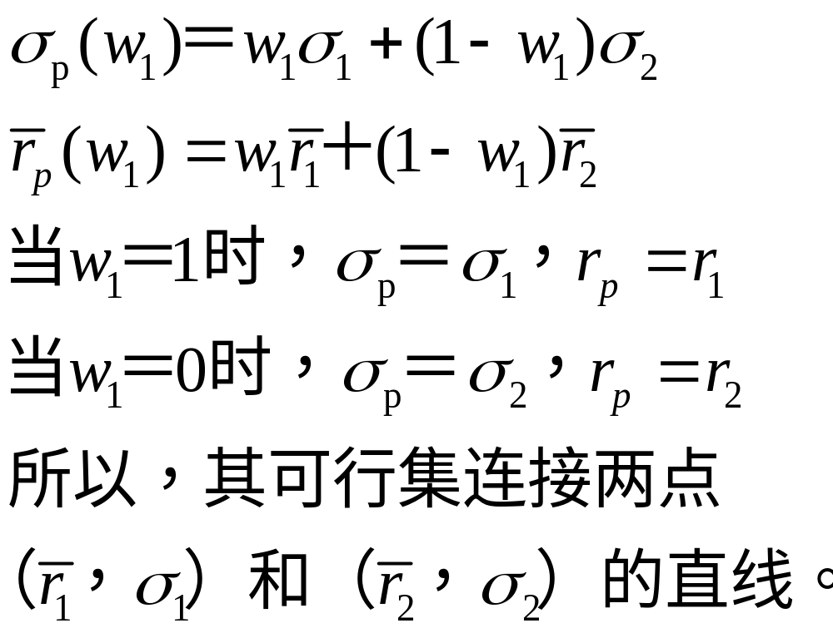
两种资产完全正相关，即ρ₁₂ ＝1，则有

Slide 9
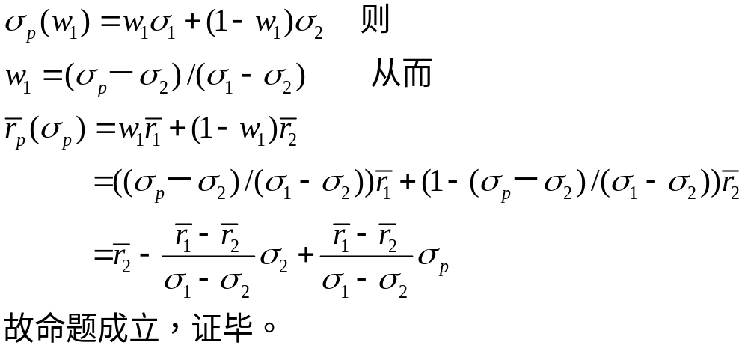
命题8.1：完全正相关的两种资产构成的可行集是一条直线。
证明：由资产组合的计算公式可得

Slide 10
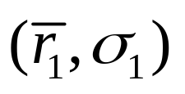
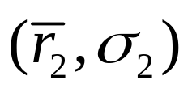
两种资产组合（完全正相关），当权重w₁从1减少到0时可以得到一条直线，该直线就构成了两种资产完全正相关的可行集（假定不允许买空卖空）。
收益 Er_{p}
风险σ_{p}

Slide 11
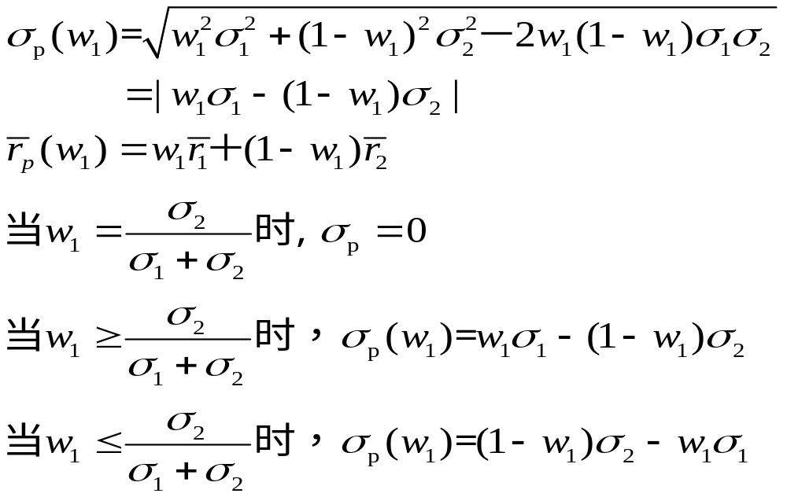
8.1.3 两种完全负相关资产的可行集
两种资产完全负相关，即ρ₁₂ =-1，则有

Slide 12
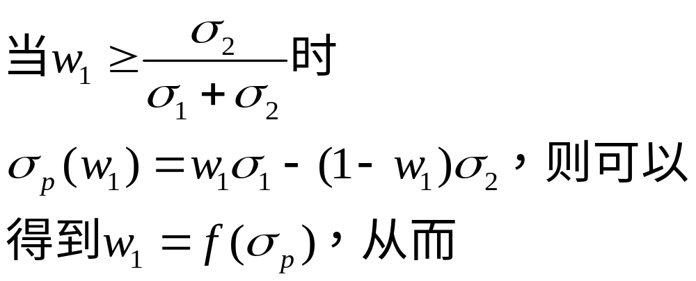
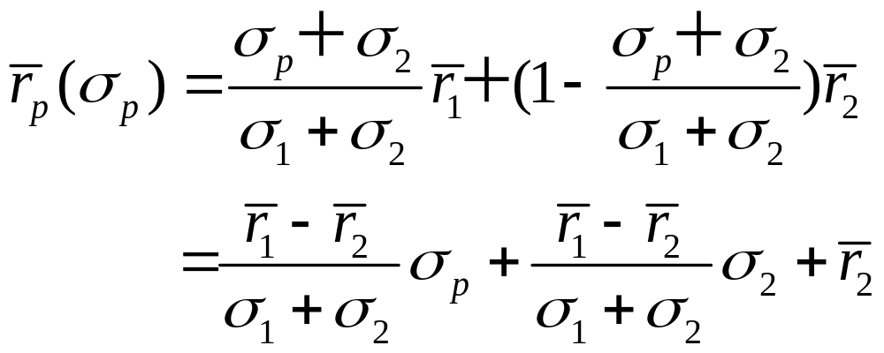
命题8.2：完全负相关的两种资产构成的可行集是两条直线，其截距相同，斜率异号。
证明：

Slide 13
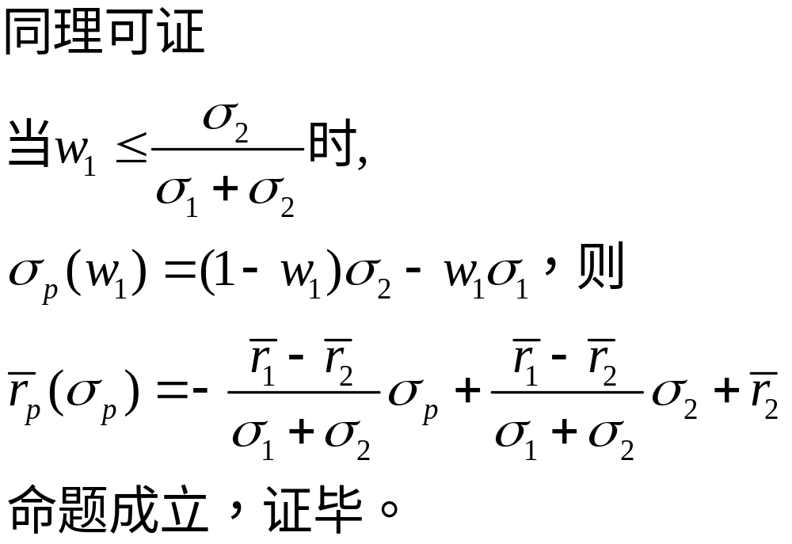

Slide 14
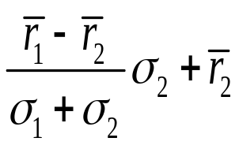
两种证券完全负相关的图示
收益r_{p}
风险σ_{p}

Slide 15
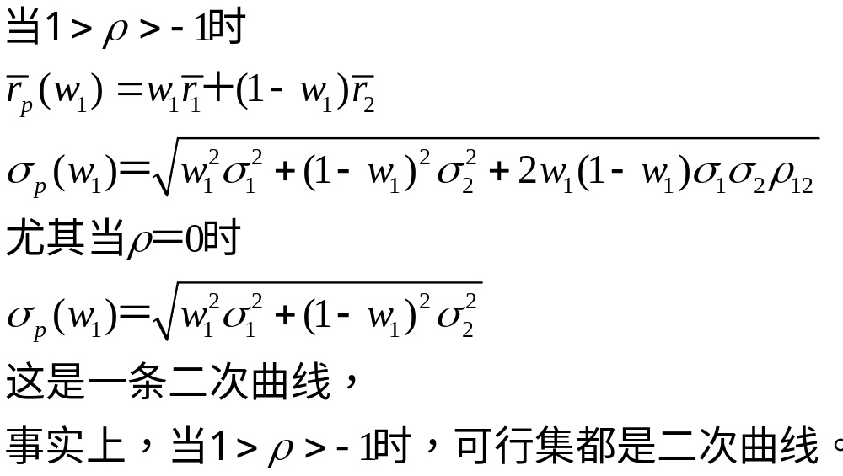
8.1.4 两种不完全相关的风险资产的组合的可行集

Slide 16

总结：在各种相关系数下、两种风险资产构成的可行集
收益Er_{p}
ρ=1
ρ=0
风险σ_{p}
ρ=-1

Slide 17
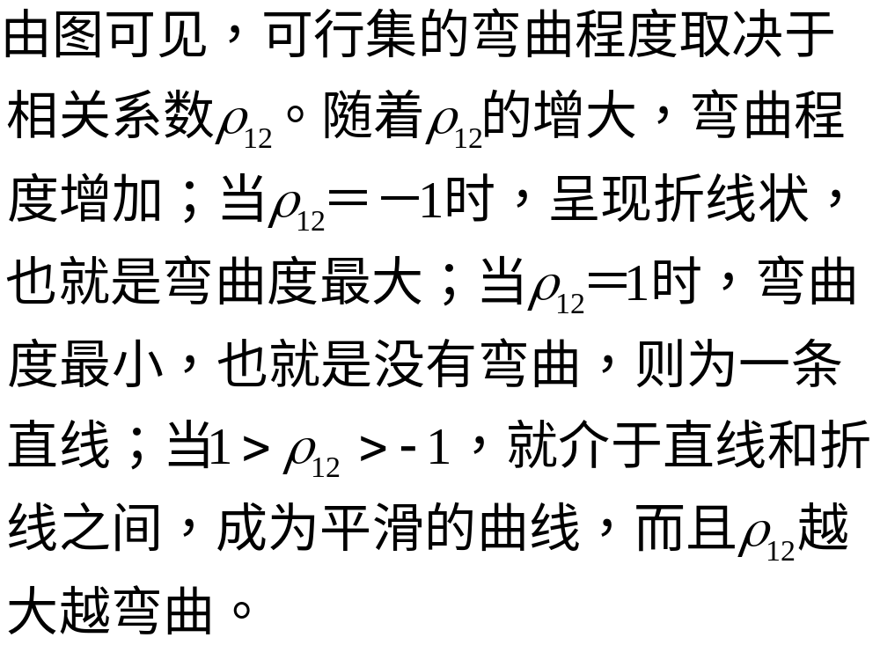

Slide 18
3种风险资产的组合二维表示
一般地，当资产数量增加时，要保证资产之间两两完全正（负）相关是不可能的，因此，一般假设两种资产之间是不完全相关（一般形态）。
3
收益r_{p}
4
2
1
风险σ_{p}

Slide 19
n种风险资产的组合二维表示
类似于3种资产构成组合的算法，我们可以得到一个月牙型的区域为n种资产构成的组合的可行集。
收益r_{p}
风险σ_{p}

Slide 20
总结：可行集的两个性质
在n种资产中，如果至少存在三项资产彼此不完全相关，则可行集合将是一个二维的实体区域
可行区域是向左侧凸出的
  因为任意两项资产构成的投资组合都位于两项资产连线的左侧。
  为什么？

Slide 21
不可能的可行集
收益r_{p}
A
B
风险σ_{p}

Slide 22
8.1.5 风险资产组合的有效集
在可行集中，有一部分投资组合从风险水平和收益水平这两个角度来评价，会明显地优于另外一些投资组合，其特点是在同种风险水平的情况下，提供最大预期收益率；在同种收益水平的情况下，提供最小风险。我们把满足这两个条件（均方准则）的资产组合，称之为有效资产组合；
由所有有效资产组合构成的集合，称之为有效集或有效边界。投资者的最优资产组合将从有效集中产生，而对所有不在有效集内的其它投资组合则无须考虑。

Slide 23
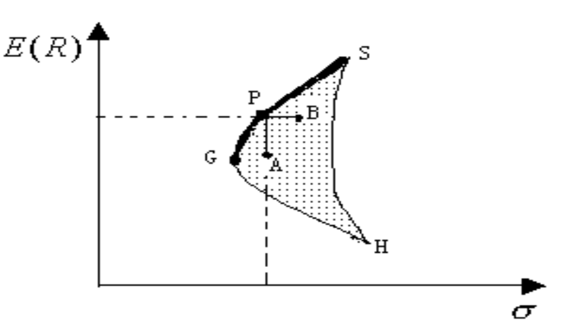
整个可行集中，G点为最左边的点，具有最小标准差。从G点沿可行集右上方的边界直到整个可行集的最高点S（具有最大期望收益率），这一边界线GS即是有效集。例如：自G点向右上方的边界线GS上的点所对应的投资组合如Ｐ，与可行集内其它点所对应的投资组合（如Ａ点）比较起来，在相同风险水平下，可以提供最大的预期收益率；而与Ｂ点比较起来，在相同的收益水平下，Ｐ点承担的风险又是最小的。

Slide 24
总 结
A、两种资产的可行集
  完全正相关是一条直线
  完全负相关是两条直线
  完全不相关是一条抛物线
  其他情况是界于上述情况的曲线
B、两种资产的有效集
  左上方的线
C、多个资产的有效边界
  可行集：月牙型的区域
  有效集：左上方的线

Slide 25


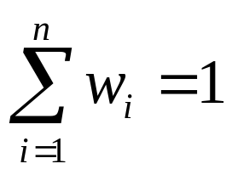
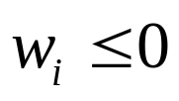

8.2 马科维茨模型
（n项风险资产组合有效前沿）
假定1：市场上存在 种风险资产，令
代表投资到这n种资产上的财富的相对份额，则有：
且卖空不受限制，即允许
2. 也是一个n维列向量，它表示每一种资产的期望收益率，则组合的期望收益

Slide 26
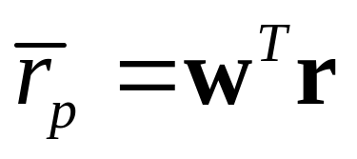

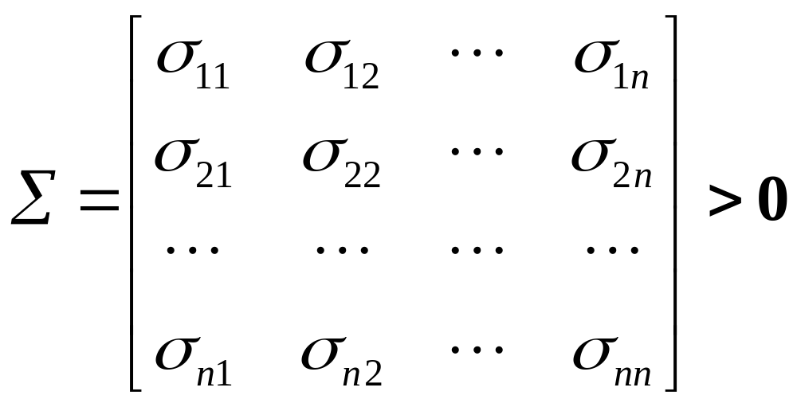
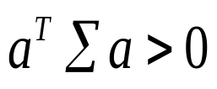
3.使用矩阵 表示资产之间的方差协方差，有
注：方差协方差矩阵是正定、非奇异矩阵。所以，对于任何非0的向量a，都有 ，则

Slide 27
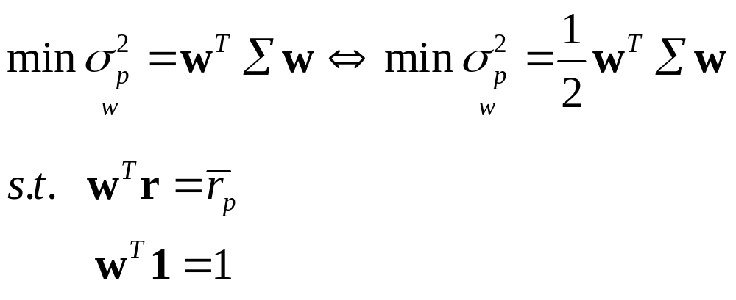

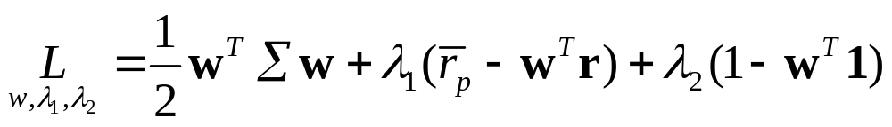
其中， 是所有元素为1的n维列向量。由此构造拉格朗日函数

Slide 28
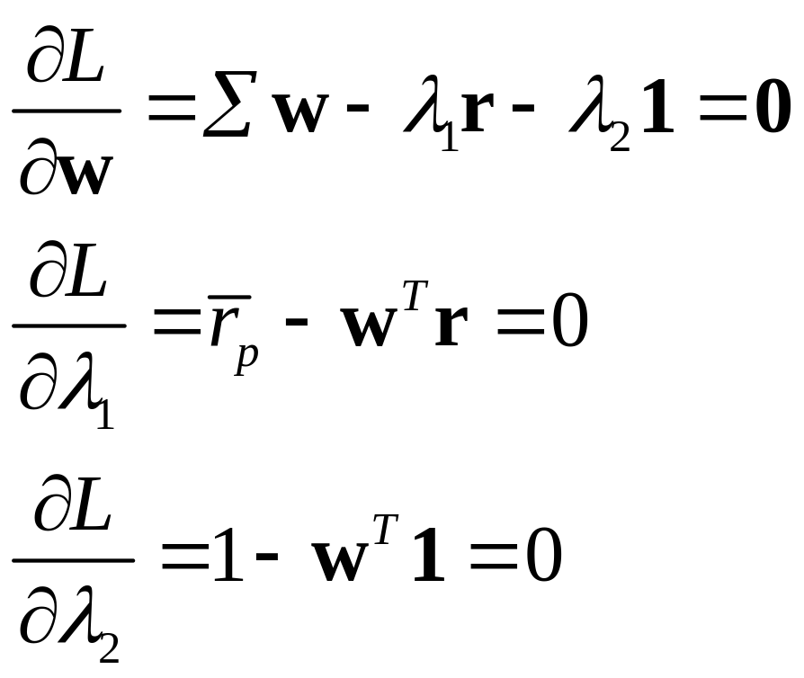
注意到方差-协方差矩阵正定，二阶条件自动满足，故只要求一阶条件
（1）
（2）
（3）
其中， 0=[0,0,…,0]
0=[0,0,…,0]

Slide 29
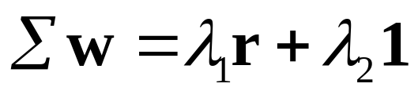
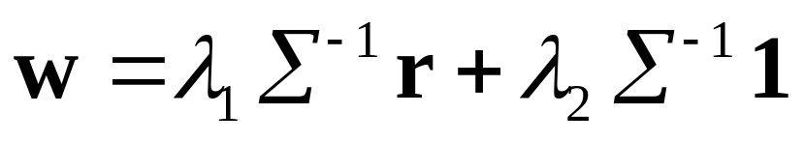
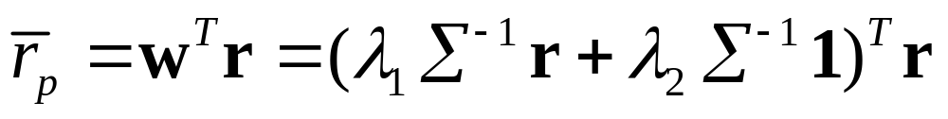
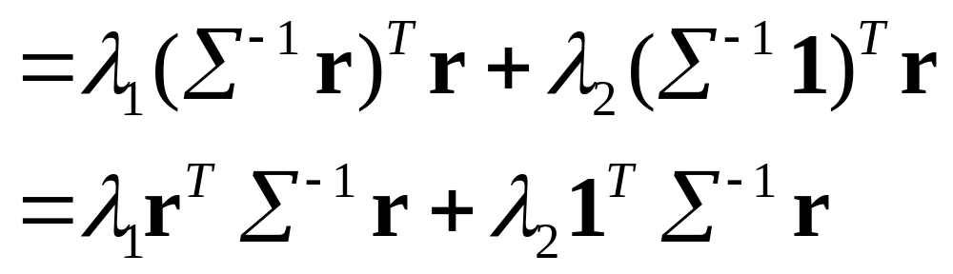
由（1）得到
（4）
把（4）代入（2），得到
（5）

Slide 30
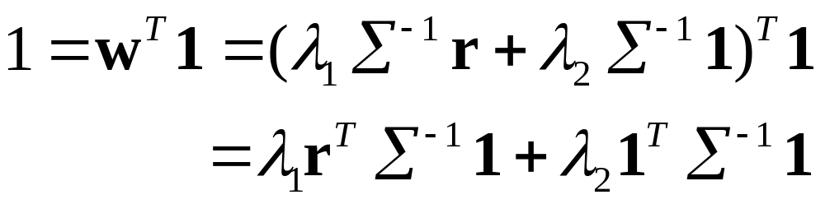
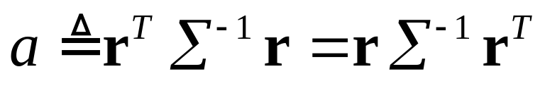
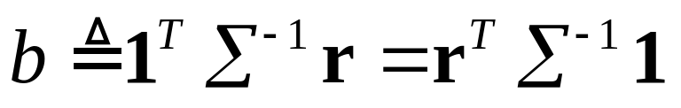
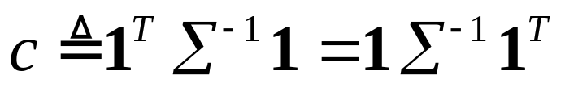
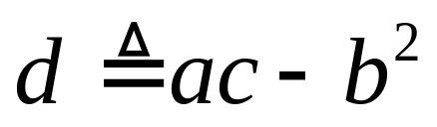
把（4）代入（3）
（6）
为简化，定义

Slide 31
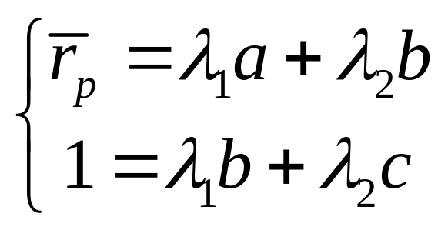
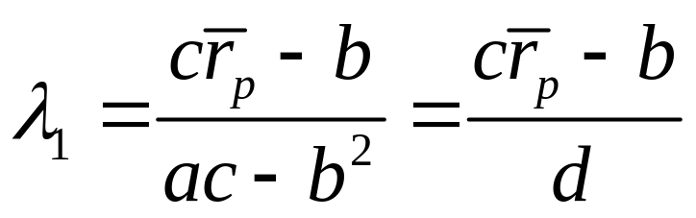
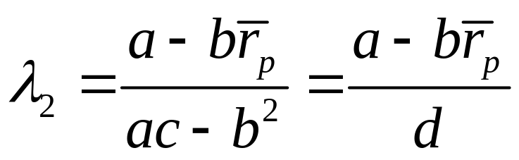
这样我们就可以将（5）和（6）改写为
解得
（7）
（8）

Slide 32
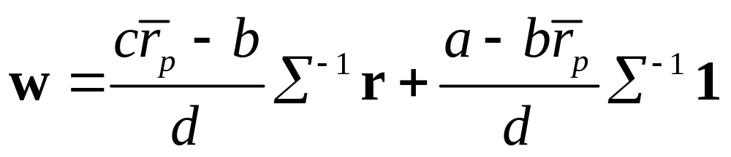
将（7）和（8）代入（4）得到，给定收益条件下的最优权重向量为
（9）
其中，

Slide 33

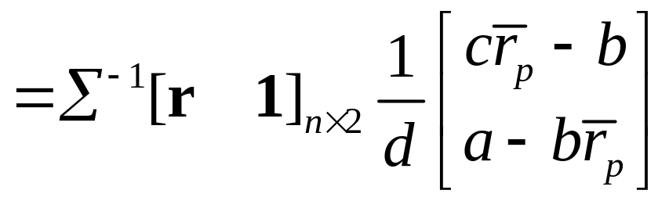
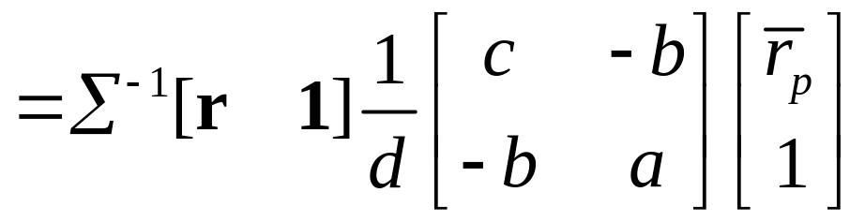
8.2.1 最小方差集的几何特征
性质(1):最小方差集是均方平面上的双曲线
证明：由于

Slide 34
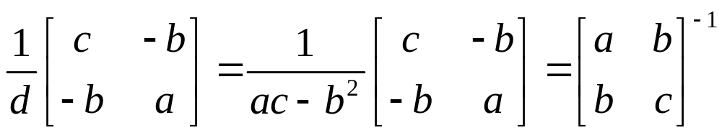
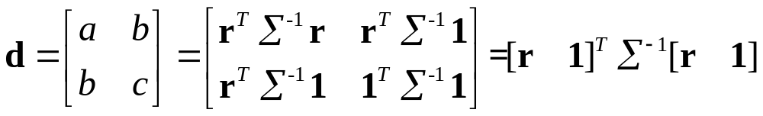

根据线性代数的性质有
不妨令

Slide 35
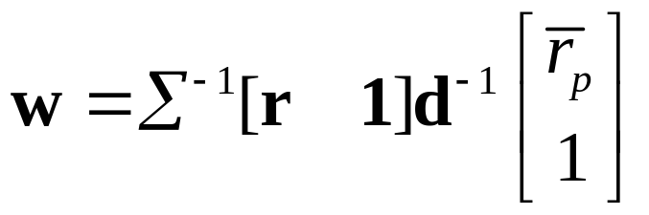
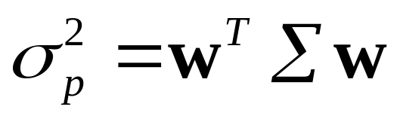
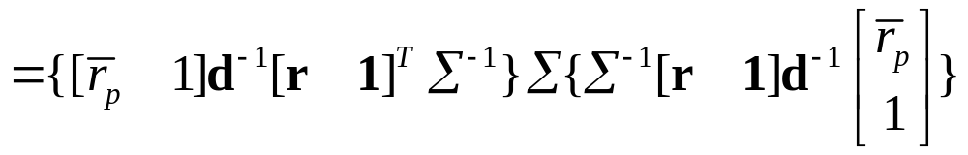
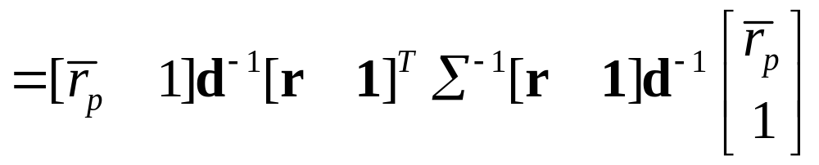
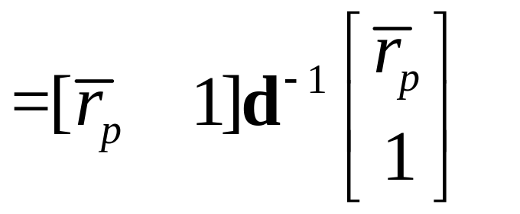
这样，由（9）得到的最优权重向量改写为
（10）
在得到最优权重的基础上，最小方差为

Slide 36
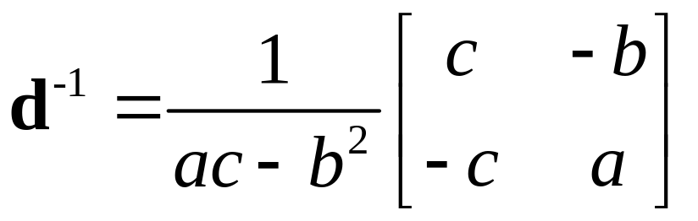
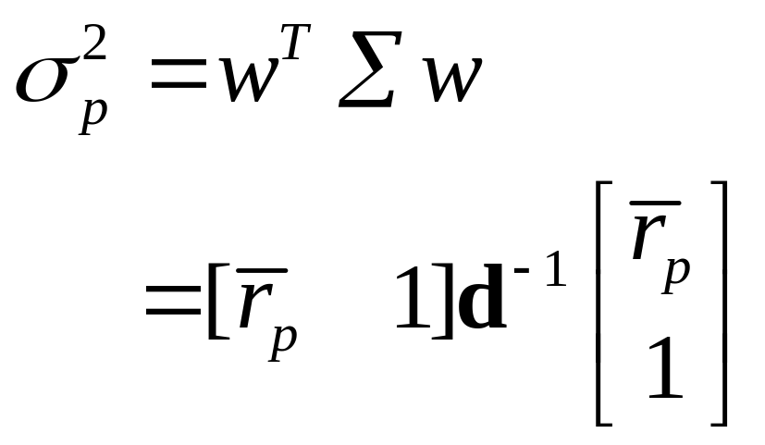
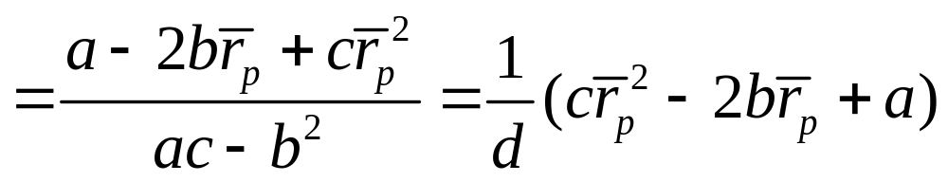
由于
所以
（11）

Slide 37
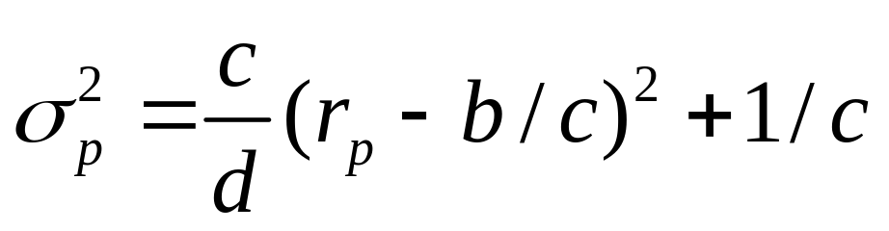
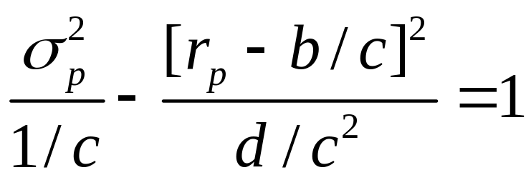
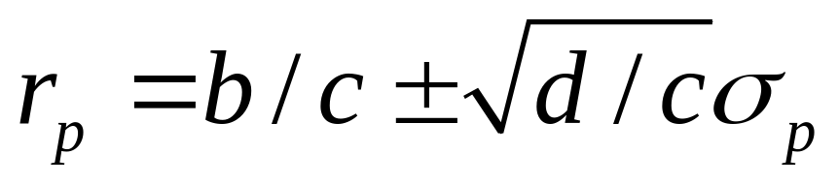
对（11）配方得到
即
这是均方二维空间中的双曲线，不妨称为最小方差曲线（min variance curve）。双曲线的中心是（0，b/c），渐近线为
证毕.

Slide 38


均值
w_{g}
方差
g点是全局最小方差组合点（global minimum variance portfolio point）

Slide 39
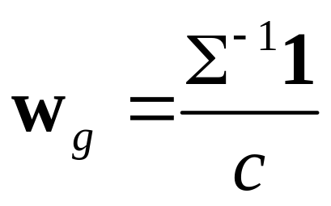


性质2：全局最小方差点的权重向量为
证明：由于g点是最小方差前沿的一个点，故它满足（11），即
（12）
对（12）求驻点

Slide 40




所以， 代入（10）得到

Slide 41
注意点w_{g}以下的部分，由于它违背了均方准则，被理性投资者排除，这样，全局最小方差点w_{g}以上的部分（子集），被称为均方效率边界(mean-variance efficient frontier)
均值
w_{g}
方差

Slide 42


例：假设三项不相关的资产，其均值分别为1，2，3，方差都为1，若要求三项资产构成的组合期望收益为2，求解最优的权重。
由题意可知

Slide 43


Slide 44


由此得到组合的方差为
课外练习：假设三项不相关的资产。其均值分别为1，2，3，方差都为1，若要求三项资产构成的组合期望收益为1，求解最优的权重。

Slide 45
8.2.2 最优风险资产组合
由于假设投资者是风险厌恶的，因此，最优投资组合必定位于有效集边界上，其他非有效的组合可以首先被排除。
虽然投资者都是风险厌恶的，但程度有所不同，因此，最终从有效边界上挑选那一个资产组合，则取决于投资者的风险规避程度。
度量投资者风险偏好的无差异曲线与有效边界共同决定了最优的投资组合。

Slide 46

理性投资者对风险偏好程度的描述——无差异曲线
同一条无差异曲线, 给投资者所提供的效用（即满足程度）是无差异的，无差异曲线向右上方倾斜, 高风险被其具有的高收益所弥补。对于每一个投资者,无差异曲线位置越高，该曲线上对应证券组合给投资者提供的满意程度越高。

Slide 47

不同理性投资者具有不同风险厌恶程度

Slide 48

最优组合的确定
最优资产组合位于无差异曲线I2与有效集相切的切点Ｏ处。由G点可见，对于更害怕风险的投资者，他在有效边界上的点具有较低的风险和收益。

Slide 49
资产组合理论的优点
首次对风险和收益进行精确的描述，解决对风险的衡量问题，使投资学从一个艺术迈向科学。
分散投资的合理性为基金管理提供理论依据。单个资产的风险并不重要，重要的是组合的风险。
从单个证券的分析，转向组合的分析

Slide 50
资产组合理论的缺点
当证券的数量较多时，计算量非常大，使模型应用受到限制。
解的不稳定性。
重新配置的高成本。
因此，马克维茨及其学生夏普就可是寻求更为简便的方法，这就是CAPM。

Slide 51
8.3 资本资产定价模型（CAPM）
资本资产定价模型（Capital Asset Pricing Model，CAPM）是由美国Stanford大学教授夏普等人在马克维茨的证券投资组合理论基础上提出的一种证券投资理论。
CAPM解决了所有的人按照组合理论投资下，资产的收益与风险的问题。
CAPM 理论包括两个部分：资本市场线（CML）和证券市场线（SML）。

Slide 52
8.3.1 引子：加入无风险资产
在8.2节中，我们讨论了由风险资产构成的组合，但未讨论资产中加入无风险资产的情形。
假设无风险资产的具有正的期望收益，且其方差为0。
将无风险资产加入已经构成的风险资产组合（风险基金）中，形成了一个无风险资产+风险基金的新组合，则可以证明：新组合的有效前沿将是一条直线。

Slide 53

命题8.3：一种无风险资产与风险组合构成的新组合的有效边界为一条直线。

Slide 54

一种风险资产与无风险资产构成的组合，其标准差是风险资产的权重与标准差的乘积。

Slide 55
不可行
收益r_{p}
r_{f}
非有效
风险σ_{p}

Slide 56

加入无风险资产后的最优资产组合
收益
新组合的
有效边界
M
无风险收益率r_{f}
原组合
有效边界
F
风险

Slide 57
分离定理
无论投资者的偏好如何，直线FM上的点就是最优投资组合，形象地，该直线将无差异曲线与风险资产组合的有效边界分离了。
分离定理（Separation theorem）：投资者对风险的规避程度与该投资者风险资产组合的最优构成是无关的。
所有的投资者，无论他们的风险规避程度如何不同，都会将切点组合（风险组合）与无风险资产混合起来作为自己的最优风险组合。因此，无需先确知投资者偏好，就可以确定风险资产最优组合。
风险厌恶较低的投资者可以多投资风险基金M，少投资无风险证券F，反之亦反。

Slide 58
分离定理对组合选择的启示
若市场是有效的，由分离定理，资产组合选择问题可以分为两个独立的工作，即资本配置决策（Capital allocation decision）和资产选择决策（Asset allocation decision）。
资本配置决策：考虑资金在无风险资产和风险组合之间的分配。
资产选择决策：在众多的风险证券中选择适当的风险资产构成资产组合。
由分离定理，基金公司可以不必考虑投资者偏好的情况下，确定最优的风险组合。

Slide 59
8.3.2 资本市场线的导出
一个具有非凡创意的假设！
假设市场中的每个投资者都是资产组合理论的有效应用者，人人都是理性的！
这些投资者对每个资产回报的均值、方差以及协方差具有相同的预期，但风险规避程度不同。
根据分离定理，这些投资者将选择具有相同的结构的风险基金（风险资产组合）。投资者之间的差异仅仅体现在风险基金和无风险资产的投资比例上。

Slide 60
若市场处在均衡状态，即供给＝需求，且每一位投资者都购买相同的风险基金，则该风险基金应该是何种基金呢？（对这个问题的回答构成了CAPM的核心内容）
风险基金＝市场组合（Market portfolio）：与整个市场上风险证券比例一致的资产组合。对股票市场而言，就是构造一个包括所有上市公司股票，且结构相同的基金（如指数基金）。
因为只有当风险基金等价与市场组合时，才能保证：（1）全体投资者购买的风险证券等于市场风险证券的总和——市场均衡；（2）每个人购买同一种风险基金——分离定理。

Slide 61
收益
M
无风险收益率F
标准差
在均衡状态下，资产组合（FM直线上的点）是市场组合M与无风险资产F构成的组合，因此，可以根据图形得到

Slide 62




m
资本市场线CML
r_{f}
σp
σ_{m}

Slide 63
CML是无风险资产与风险资产构成的组合的有效边界。
  CML的截距被视为时间的报酬
  CML的斜率就是单位风险溢价
在金融世界里，任何资产组合都不可能超越CML 。由于单个资产一般来说，并不是最优的资产组合，因此，单个资产也位于该直线的下方。

Slide 64

8.3.3 定价模型——证券市场线（SML）
CML将一项有效资产组合的期望收益率与其标准差联系起来，但它并未表明一项单独资产的期望收益率是如何与其自身的风险相联系。
CAPM模型的最终目的是要对证券进行定价，因此，就由CML推导出SML。
命题8.4：若市场投资组合是有效的，则任一资产i的期望收益满足

Slide 65

证明：考虑持有权重w资产i，和权重(1- w)的市场组合m构成的一个新的资产组合，由组合计算公式有
r
证券i与m的组合构成的有效边界为im；
im不可能穿越资本市场线；
当w=0时，曲线im的斜率等于资本市场线的斜率。
m
i
r_{f}
σ
市场组合

Slide 66


Slide 67






证券市场线（Security market line）
SML

Slide 68







  方程以 为截距，以 为斜率。因为斜率是正的，所以 越高的证券，其期望回报率也越高。
  称证券市场线的斜率 为风险价格，而称 为证券的风险。由 的定义，我们可以看到，衡量证券风险的关键是该证券与市场组合的协方差而不是证券本身的方差。

Slide 69

β系数。美国经济学家威廉·夏普提出的风险衡量指标。用它反映资产组合波动性与市场波动性关系（在一般情况下，将某个具有一定权威性的股指（市场组合）作为测量股票β值的基准）。
如果β值为1.1，即表明该股票波动性要比市场大盘高10％，说明该股票的风险大于市场整体的风险，当然它的收益也应该大于市场收益，因此是进攻型证券。反之则是防守型股票。无风险证券的β值等于零，市场组合相对于自身的β值为1。

Slide 70
计算实例：在实际操作中，人们如要计算某资产组合的预期收益率，那么，应首先获得以下三个数据：无风险利率，市场资产组合预期收益率，以及β值。
假定某证券的无风险利率是3%，市场资产组合预期收益率是8%，β值为1.1，则该证券的预期收益率为？
可见，β值可替代方差作为测定风险的指标。

Slide 71





思考：现实中的证券有没有可能高（低）于证券市场线？
.
.

Slide 72
注 意
SML给出的是期望形式下的风险与收益的关系，若预期收益高于证券市场线给出的的收益，则应该看多该证券，反之则看空。
SML只是表明我们期望高贝塔的证券会获得较高的收益，并不是说高贝塔的证券总能在任何时候都能获得较高的收益，如果这样高贝塔证券就不是高风险了。若当前证券的实际收益已经高于证券市场线的收益则应该看空该证券，反之则看多。
当然，从长期来看，高贝塔证券将取得较高的平均收益率——期望回报的意义。

Slide 73
注 意
SML虽然是由CML导出，但其意义不同
  （1）CML给出的是市场组合与无风险证券构成的组合的有效集，任何资产（组合）的期望收益不可能高于CML。
  （2）SML给出的是单个证券或者组合的期望收益，它是一个有效市场给出的定价，但实际证券的收益可能偏离SML。
均衡时刻，有效资产组合可以同时位于资本市场线和证券市场线上，而无效资产组合和单个风险资产只能位于证券市场线上.

Slide 74



8.3.4 证券市场线与系统风险
设某种资产i的收益为
设
则由（1）和（2）得到

Slide 75

由贝塔的意义可知，它定义资产风险与市场整体风险的相关关系，也就是贝塔定义了系统风险对资产的影响。

Slide 76

投资组合的贝塔值公式
命题8.4：组合的贝塔值是组合中各个资产贝塔值的加权平均。

Slide 77

命题8.5：系统风险无法通过分散化来消除。

Slide 78

系统风险
非
系统风险

Slide 79
组合风险随股票品种的增加而降低，但不降低到零，因为还有系统风险。
风险
非系统风险
30
系统风险
组合数目

Slide 80
小 结
SML的β表示资产的波动性与市场波动的关系，市场组合的β＝1， 若β＞1，则表明其波动大于市场，或者说由于市场波动导致证券比市场更大的波动，反之则反。
β衡量的风险是系统风险的，系统风险无法通过分散化消除。
由于证券的期望收益是关于β的线性函数，这表明市场仅仅对系统风险进行补偿，而对非系统风险不补偿。

Slide 81
8.3.5 证券风险概念的进一步拓展
系统风险（Systemic risk）
  它是指由于公司外部、不为公司所预计和控制的因素造成的风险。通常表现为国家、地区性战争或骚乱（如9.11事件，美国股市暴跌），全球性或区域性的石油恐慌，国民经济严重衰退或不景气，国家出台不利于公司的宏观经济调控的法律法规，中央银行调整利率等。
  系统性风险事件一旦发生，将波及所有的证券，但是由于β不同，不同的证券对此反应是不同，可见β又反应某种证券的风险对整个市场风险的敏感度。

Slide 82
系统风险及其因素的特征：
  （1）系统性风险由共同一致的因素产生。
  （2）系统性风险对证券市场所有证券都有影响，包括某些具有垄断性的行业同样不可避免，所不同的只是受影响的程度不同。
  （3）系统性风险不能通过投资分散化达到化解的目的。
  （4）系统风险与预期收益成正比关系，市场只对系统风险进行补偿。

Slide 83


证券的系统风险本质上是该证券与市场上所有证券的协方差加权和。
一般地，由于一种证券不可能与市场上所有证券之间都相互独立，故系统风险不为0。
问题：用方差与β测量证券风险性质相同吗？为什么？

Slide 84
非系统性风险
  定义：产生于某一证券或某一行业的独特事件，如破产、违约等，与整个证券市场不发生系统性联系的风险。即总风险中除了系统风险外的偶发性风险，或称残余风险和特有风险（Special risk）。
  非系统风险可以通过组合投资予以分散，因此，投资者可以采取措施来规避它，所以，在定价的过程中，市场不会给这种风险任何酬金。
  对单个证券而言，由于其没有分散风险，因此，其实际的风险就是系统风险加上特有风险，所以其收益就是

Slide 85


无风险收益
系统风险补偿
特有风险补偿
.
.

Slide 86
8.3.6 CAPM的基本假定
投资者根据一段时间内（单期）组合的预期收益率和方差来评价投资组合（理性）
所有投资者都可以免费和不断获得有关信息（市场有效）
资产无限可分，投资者可以购买任意数量的资产
投资者可以用无风险利率借入或者贷出货币
不存在税收和交易费用
同质期望（Homogeneous expectations）：由于投资者均掌握了马克维茨模型，他们对证券的预期收益率和标准差和协方差的看法一致。

Slide 87
若所有的投资者信息成本相同（假定2），都能获得相同的信息，都将均方分析（假定6）应用于同样广泛的证券（假定3和假定4），在一个相同的计划期内计划他们的最优风险投资组合（假定1），投资顺序内容也相同（假定6），且不考虑其他因素（假定5），则他们必然达到相同结构的最优资产组合。
投资者的不同仅仅是风险偏好和拥有的投资禀赋不同。

Slide 88
同质期望
如果IBM股票在市场资产组合中的比例是0.1%，那么，同质期望假定就意味着每一投资者都会将自己投资于风险资产的资金的0.1%投资于IBM股票。
  分析：如果IBM股票没有进入市场资产组合，则投资者对IBM股票需求为零，其价格将会下跌，当它的股价变得异乎寻常的低时（回报提高），投资就会考虑让其进入市场组合。
  最终， IBM股票与市场组合的边际收益相等时，即IBM的均衡价格决定时，也即IBM股票在市场资产组合中的比例是0.1%时，所有投资者不再增加购买（出售）IBM股票。

Slide 89
8.4 CAPM的扩展
没有无风险资产
  尽管短期国债名义上是无风险资产，但是，它们的实际收益是不确定的。
  CML退化：投资者不得不在风险资产的有效率边界上选择资产组合。
具有无风险借出但无借入情况下的资产组合选择
  CML＋均方有效前沿

Slide 90


E(r)
CML
Q
更多风险忍耐的投资者
P
A
F
更少风险忍耐的投资者
St. Dev
具有无风险借出但无借入情况下的资产组合选择

Slide 91
无风险借贷利率不相等条件下的CML：三段曲线
  个人如果要借款投资于风险资产组合，必须付出比国库券利率高的利率。例如，经纪人索要的保证金贷款利率就高于国库券利率。
E(r)
CML
B
Q
P
高风险忍耐的投资者
A
中风险忍耐的投资者
低风险忍耐的投资者
F
St. Dev

Slide 92
E(r)
CML
高风险忍耐的投资者
中风险忍耐的投资者
低风险忍耐的投资者
F
St. Dev

Slide 93

8.5 CAPM的应用：项目选择
已知一项资产的买价为p，而以后的售价为q，q为随机的，则
随机条件下的贴现率（风险调整下的利率）

Slide 94

例：某项目未来期望收益为1000万美元，由于项目与市场相关性较小，β=0.6，若当时短期国债的平均收益为10％，市场组合的期望收益为17％，则该项目最大可接受的投资成本是多少？

Slide 95


项目选择
若一个初始投资为P的投资项目i，未来（如1年）的收入为随机变量q，则有
且由贝塔的定义知

Slide 96



方括号中的部分成为q的确定性等价（certainty equivalence），它是一个确定量（无风险），用无风险利率贴现。

Slide 97

项目选择的准则
计算项目的确定性等价
将确定性等价贴现后与投资额p比较，得到净现值，即
企业将选择NPV最大的项目，上式就将基于CAPM的NPV评估法。

Slide 98
对企业A而言，从企业自身看，它要选择NPV最大的项目。
对投资企业A的投资者看，投资者希望购买A公司股票后，能使得其有效边界尽可能向左方延伸——有效组合。
二者的统一就是基于CAPM的项目评估
  投资项目NPV最大——公司收益最大——成为有效组合——CAPM（CML）
一致性定理：公司采用CAPM来作为项目评估的目标与投资者采用CAPM进行组合选择的目标是一致的。

Slide 99

附录4：从规范到实证
为求得某个证券i的贝塔，可以通过对SML变换得到
在时间序列中，则有

Slide 100


其中，i为股票，这里选用上海机场，m为上证指数
本例中的回报采用对数日回报来计算，样本区间为2001.1.2~2001.12.31，共240个样本，由此估计得到的是2001年该股票的贝塔值。
用一元线性回归模型股票回报和市场回报之间的比例关系，就得到贝塔。

Slide 101


Slide 102


Slide 103
Eviews 回归结果
Estimation Command:
=====================
LS RSJ C RSH
Estimation Equation:
=====================
RSJ = C(1) + C(2)*RSH
Substituted Coefficients:
=====================
RSJ = 0.0001337928893 + 0.8632084114*RSH

Slide 104
练习题
某基金下一年的投资计划是：基金总额的10％投资于收益率为7％的无风险资产，90％投资于一个市场组合，该组合的期望收益率为15％。若该基金β=0.9，基金中的每一份代表其资产的100元，年初该基金的售价为107美元，请问你是否愿意购买该基金？为什么？

Slide 105
下表给出预期的市场组合和两支股票的收益率。
市场组合(％) | 激进型股票(％) | 防守型股票(％)
5 | -2 | 6
25 | 38 | 12
问题：如果市场组合的收益5％和25％是等可能的，则两只股票的预期收益率是多少？

Slide 106
练习
求均方效率边界，至少得到10个点，并画图
证券 | 协方差（％） |  |  |  |  | 收益（％）
1 | 2.3 | 0.93 | 0.62 | 0.74 | -0.23 | 15.1
2 | 0.93 | 1.40 | 0.22 | 0.56 | 0.26 | 12.5
3 | 0.62 | 0.22 | 1.8 | 0.78 | -0.27 | 14.7
4 | 0.74 | 0.56 | 0.78 | 3.4 | -0.56 | 9.02
5 | -0.23 | 0.26 | -0.27 | -0.56 | 2.6 | 17.68

